Slide 1




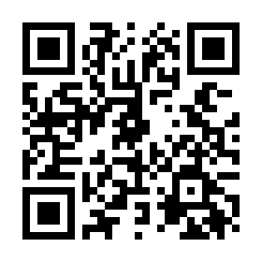
アイネクスト特許事務所 Googleマップのクチコミのご協力のお願い
相談できてよかった。
任せてよかった。
親身になって相談に
乗ってもらえた。
きちんとした
アドバイスがもらえた。
など思っていただけましたら...
Googleマップのクチコミにご協力ください。
あなたのお声をお聞かせください。
○○の相談で、親身になって話を聞いてもらえた。
何もわからず、不安だったか、お任せできて助かった。
zoomでの相談からすぐに対応いただけてよかった。
素敵なクチコミをお待ちしています。
投稿は
こちらのQRコードから
お願いします。
アイネクスト特許事務所
〒251-0054 神奈川県
藤沢市朝日町１２−９ 藤沢朝日町ダイカンプラザ ２０６

Slide 2
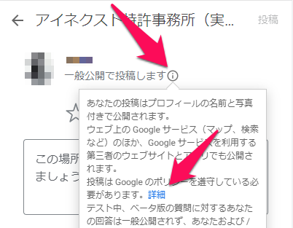
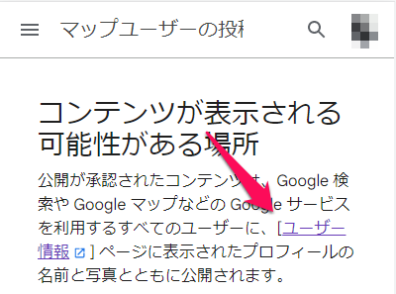
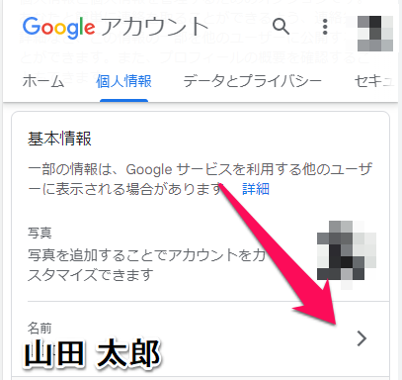
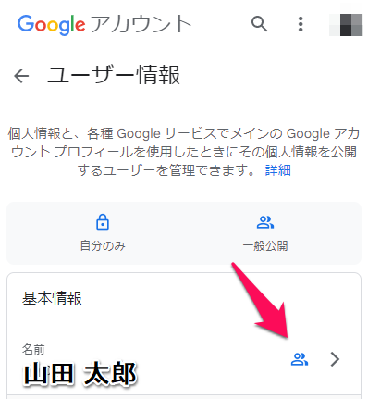
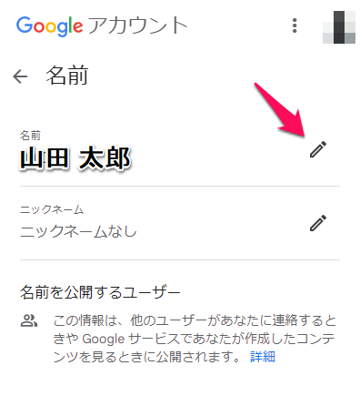
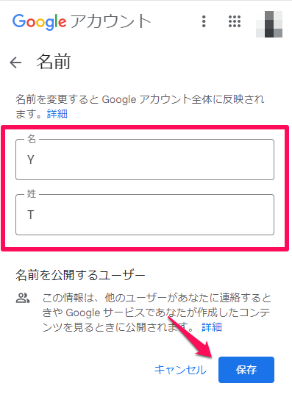
アイネクスト特許事務所 Googleマップのクチコミのご協力のお願い
参考
Googleマップに実名を出さずにクチコミを書く方法
名前は編集することができる
「ユーザー情報の名前を編集する」ことで実名を出さずにGoogleにクチコミを投稿するに可能です。
名前編集の手順
表面のQRコードから下記手順で名前を編集します。
名前を編集する際の注意点
名前の変更は90日で3回まで
該当アカウントでGoogleサービス利用時の名前の編集になる
クチコミやGmailなどの名前も変更したものになる

